Slide 1


BOOK
HUB
Desarrollo avanzado de aplicaciones para la web de datos
Aitor Peral

Slide 2

CONTENIDO
01
02
03
Objetivo principal
Funcionalidades, APIs y modelo de datos.
Arquitectura de la solución y tecnologías seleccionadas
04
05
Lecciones aprendidas
Conclusiones

Slide 3

01
OBJETIVO PRINCIPAL
Desarrollar una plataforma web de gestión bibliográfica que demuestre el dominio de arquitecturas de microservicios modernas, integrando múltiples tecnologías (Python, Node.js, MySQL, MongoDB) para ofrecer una experiencia completa para usuarios finales, mediante la creación de un ecosistema de libros y reseñas, un API Gateway como punto único de entrada, consumiendo datos de fuentes externas (Open Library API) y proporcionando interfaces tanto web (Single Page Application) como programática (APIs RESTful documentadas con OpenAPI 3.0).
01

Slide 4
FUNCIONALIDADES
PRINCIPALES
CATALOGO
RESEÑAS
IMPORTACIÓN
LOGIN Y REGISTRO
Un catálogo inteligente donde la búsqueda se puede filtrar por género, autor y año.
Un sistema de reseñas donde los usuarios pueden valorar libros (1-5 estrellas) y escribir comentarios.
Una importación automática de datos con Open Library API para datos bibliográficos
Una pestaña con un formulario donde los usuarios pueden registrarse e iniciar sesión.

Slide 5
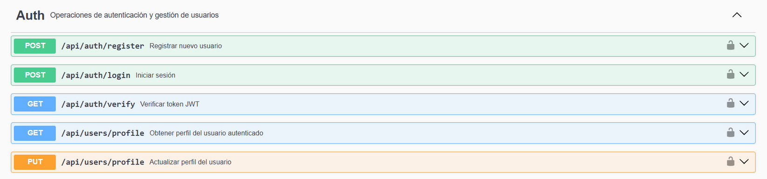
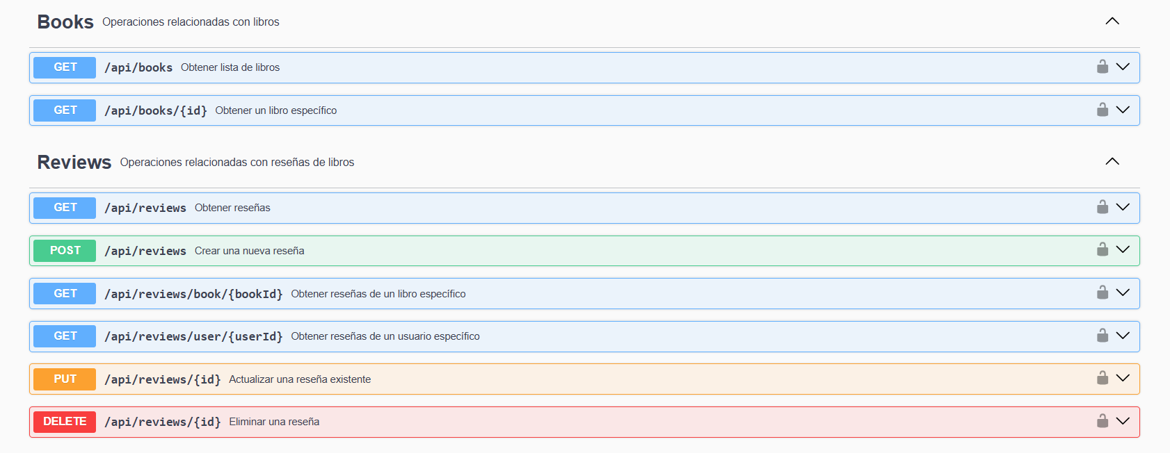
API

Slide 6
MODELO DE DATOS
MYSQL
MONGODB
INTEGRACIÓN EXTERNA
Datos estructurados de libros (relacional)
libros: id, titulo, autor, isbn, año, género, editorial, descripción
Datos semi-estructurados (no relacional)
users: _id, nombre, email, password(hash), role, fechaRegistro
reviews: _id, libro_id, usuario_id, calificación, comentario, fecha, likes
Open Library API para la alimentación automática del catálogo
20 libros iniciales cargados automáticamente al desplegar
Búsqueda en tiempo real durante consultas de usuarios

Slide 7
ARQUITECTURA DE LA SOLUCIÓN
Microservicio A
Libros
(Python)
MySQL
Frontend (React)
API Gateway (Node.js)
Microservicio B
Reseñas
(Node.js)
MongoDB
Microservicio C
Auth
(Node.js)
MongoDB

Slide 8

TECNOLOGIAS A UTILIZAR

Slide 9
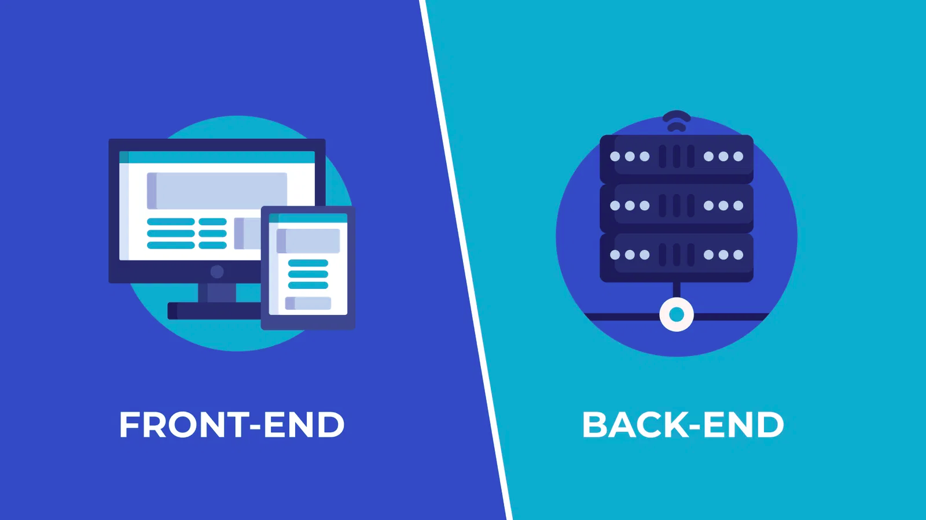




MICROSERVICIOS
API Gateway: Node.js + Express.
Microservicio Libros: Python + FastAPI.
Microservicio Reseñas: Node.js + Express.
Microservicio Auth: Node.js + Express + JWT.

Slide 10
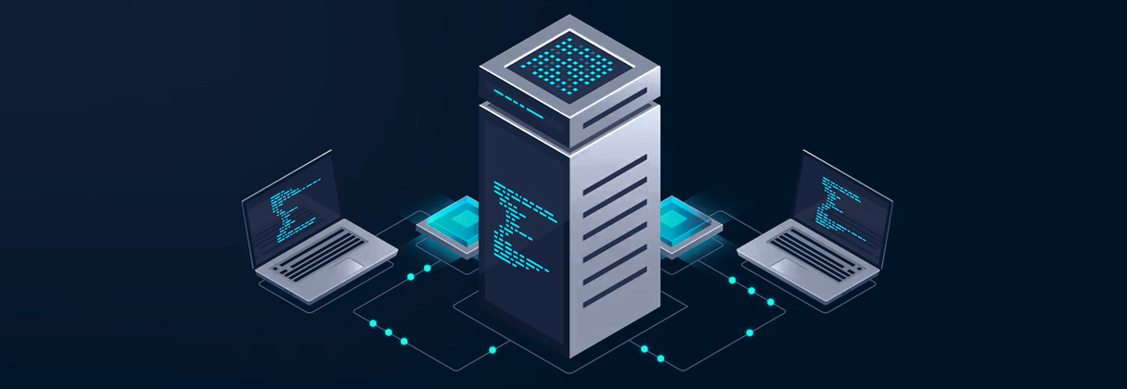


BASE DE DATOS
MySQL: Datos estructurados de libros (relacional)
MongoDB: Datos de usuarios y reseñas (no relacional)

Slide 11


FRONTEND
React: Single Page Application (SPA)
Tailwind CSS: Framework de estilos

Slide 12




INFRAESTRUCTURA
Docker & Docker Compose: Containerización
OpenAPI 3.0/ Swagger: Documentación de APIs
Nginx: Reverse Proxy en Docker (Director de tráfico entre contenedores)

Slide 13
CARACTERISTICAS DE LA APP
SPA (Single Page Application): Navegación fluida sin recargas.
Api Gateway: Para tener un punto único de entrada a los microservicios.
Cliente Rico en JavaScript: Lógica principalmente en el cliente.
No PWA: Pero fácilmente convertible.
No Server-Side Rendering: Renderizado completamente en cliente.
Diseño Responsive: Adaptado a móviles y desktop.
Docker Compose: Para tener los contenedores bien orquestados.

Slide 14
LECCIONES
APRENDIDAS
Las lecciones aprendidas en el desarrollo de BookHub incluyen la gestión efectiva de una arquitectura de microservicios con Python y Node.js, la integración de bases de datos relacionales y no relacionales, y el consumo de APIs externas como Open Library. He implementado aspectos avanzados como un API Gateway con documentación Swagger automática, autenticación JWT segura y un frontend React SPA completamente responsive. Esta práctica merece una buena evaluación porque cumple todos los requisitos técnicos solicitados y demuestra un dominio profesional de tecnologías actuales con una implementación completa y funcional.

Slide 15
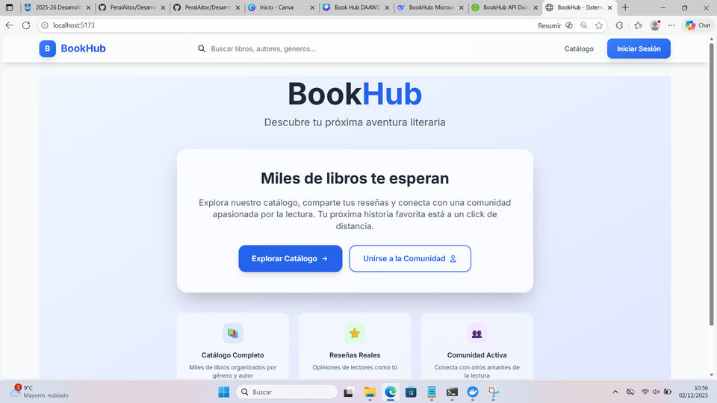
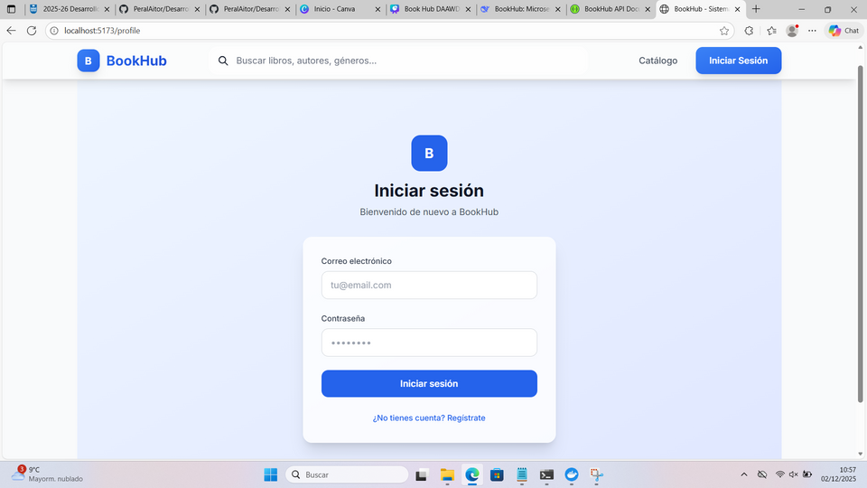
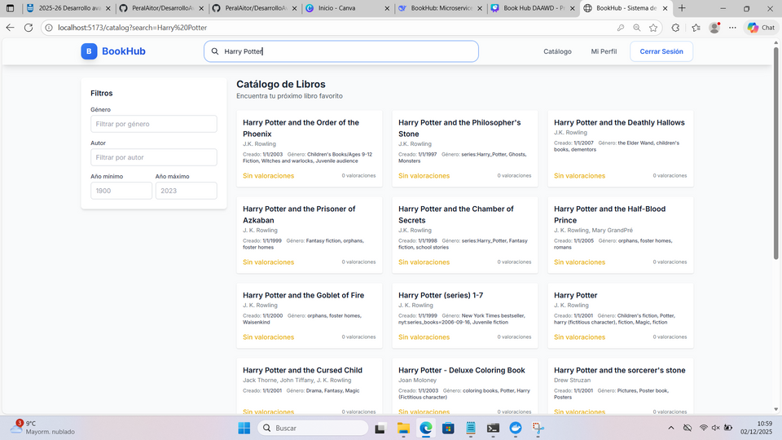
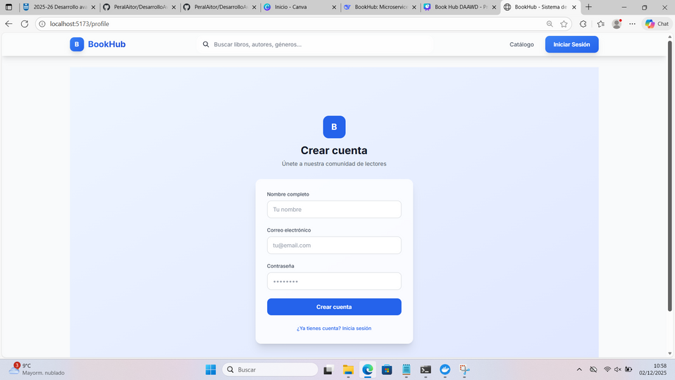
DEMO
Pantalla Principal
Inicio de Sesión
Catálogo
Registro

Slide 16
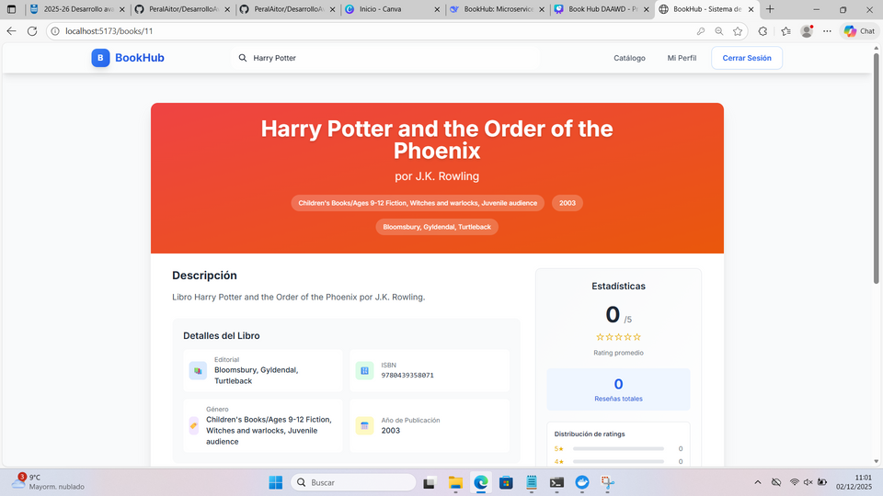
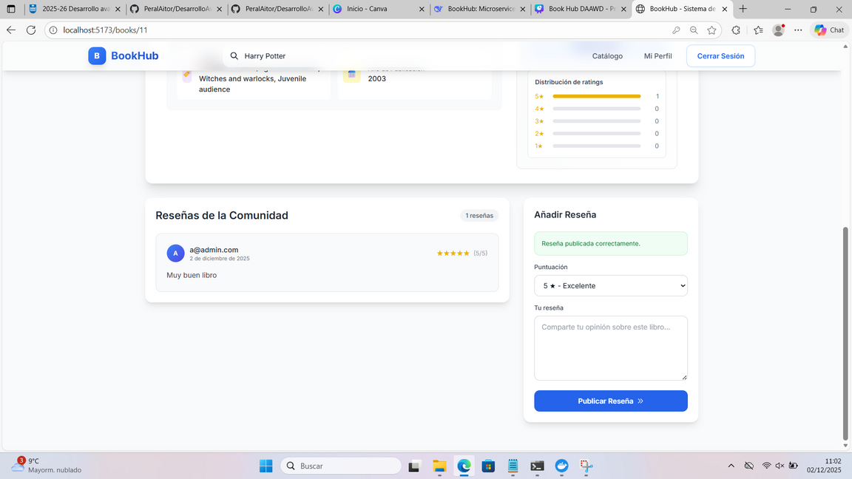
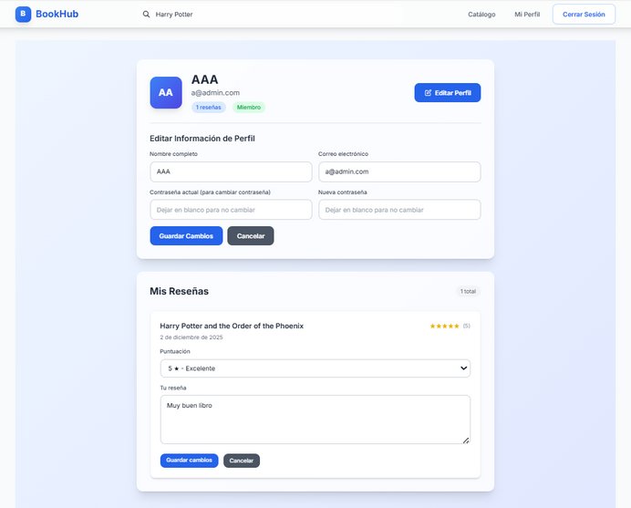
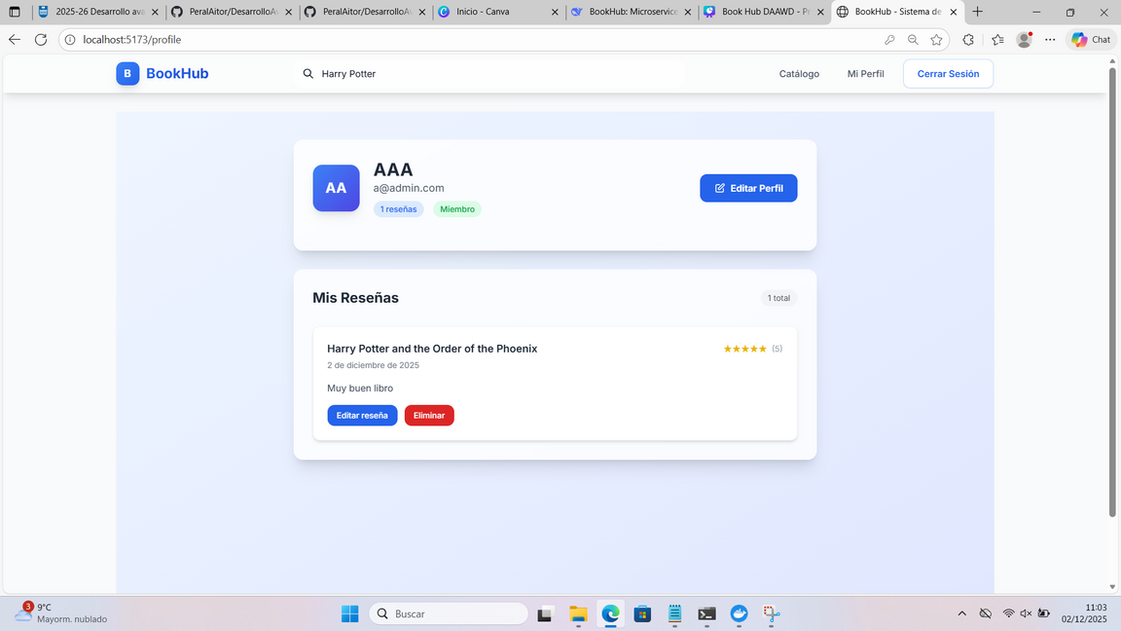
Detalle Libro
Reseña de libro
Editar perfil y reseñas
Perfil

Slide 17
CONCLUSIONES
LOGROS ALCANZADOS
VALOR AÑADIDO
MEJORAS FUTURAS
Arquitectura Exitosa: microservicios funcionando en armonía
Integración Efectiva: Python + Node.js + múltiples BBDD
Experiencia de Usuario: SPA moderna, rápida y responsive
API Profesional: RESTful, documentada, segura y escalable
Ejemplo Práctico de arquitectura de microservicios real
Base Escalable para añadir funcionalidades futuras
Demostración de consumo de APIs externas
Sistema de recomendaciones basado en machine learning
Sincronización con más fuentes de datos bibliográficos
Conversión a PWA para funcionalidad offline
Despliegue en cloud con orquestación Kubernetes

